Slide 1
Résolution de problèmes scientifiques
Thème : SON et MUSIQUE
Sous-thème : Instruments de musique
Mots clés : Instruments à vent – Gammes - harmonies
Durée estimée : 2 h

Slide 2
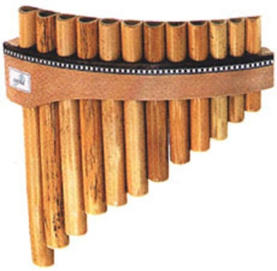
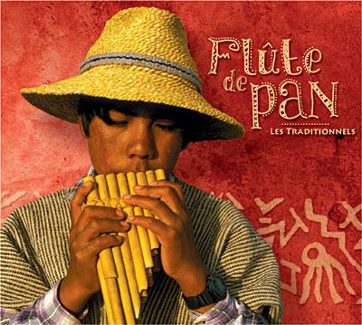
LA FLÛTE DE PAN

Slide 3
LA FLÛTE DE PAN
Énoncé
Zut ! Julien s’apprête à jouer de la flûte de Pan et la laisse tomber au sol : les différents tuyaux sonores s’éparpillent !
Il s’agit d’une flûte construite par un autre élève au laboratoire de sciences à l’aide de 8 tubes en PVC bouchés à une extrémité, de faibles diamètres, de longueurs différentes et rangés par ordre croissant.
Julien est dans l’embarras : il ne retrouve que 5 tubes sur lesquels sont notés le nom de la note musicale et ayant les caractéristiques suivantes :

Slide 4
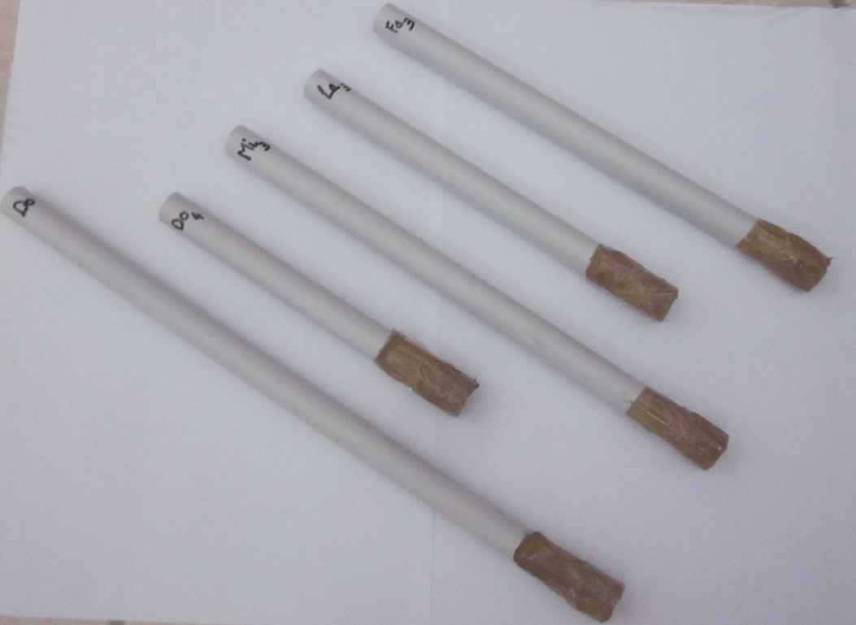
LA FLÛTE DE PAN
Énoncé
Tube | 1 | 2 | 3 | 4 | 5
Note correspondante | Do | Mi₃ | Fa₃ | La₃ | Do₄
Longueur du tube en (cm) | 32,6 | 25,8 | 24,4 | 19,4 | 16,3
Tubes éparpillés au sol

Slide 5
LA FLÛTE DE PAN
Quelle est la problématique ?
Problème
Comment Julien peut-il reconstruire la flûte de Pan au laboratoire ?
Justifiez dès que possible vos propos à l’aide de calculs.
Apporter une réponse à la problématique en mobilisant vos propres connaissances et en utilisant les documents suivants mis à disposition.
Exercer un regard critique sur vos calculs et sur votre argumentation.

Slide 6
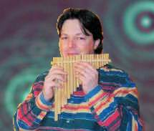
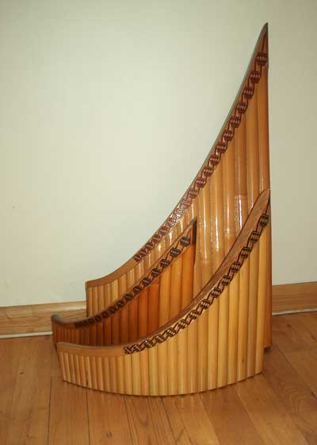
Document 1
LA FLÛTE DE PAN
La flûte de Pan est un aérophone (instrument à vent) dont le son est produit grâce aux vibrations d'une colonne d'air provoquées par le souffle d'un instrumentiste. Composé d'un ensemble de tubes sonores d’inégales longueurs assemblés et bouchés à une extrémité, la flûte de Pan est présente de par le monde entier (en Europe, en Asie, en Amérique, en Océanie, en Afrique), avec une grande variété de formes et d'organisations spatiale. Les matériaux utilisés sont aussi très variés (bambous, roseaux, etc). Flûtes de Pan roumaine | La flûte de pan est l'un des instruments de musique traditionnels les plus joués de la Cordillère des Andes. L’Antara est la flûte la plus utilisée dans les Andes. Elle se rapproche de la flûte de Pan Européenne. Elle est constituée de tubes de bambou aux parois très fines, ce qui produit un son très doux.

Slide 7
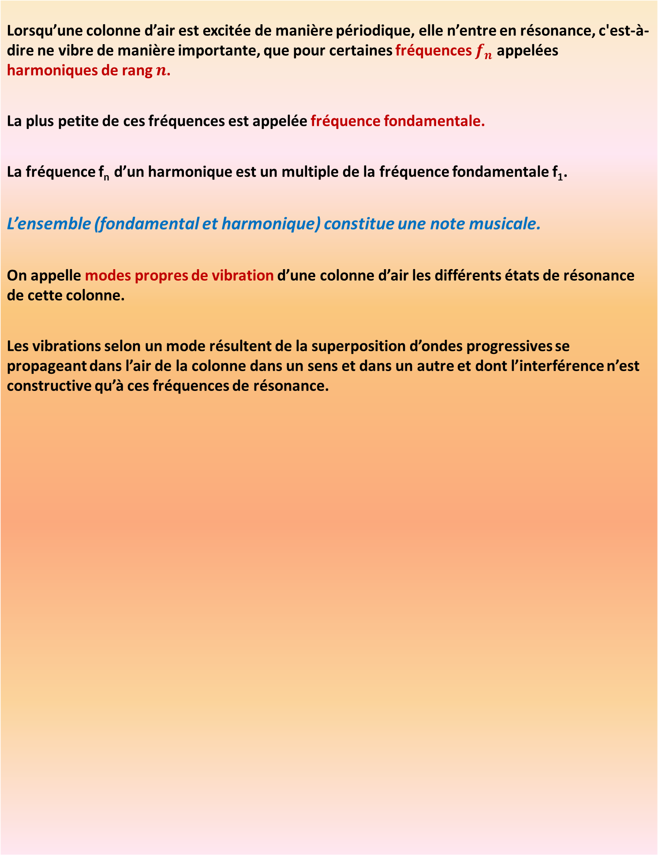
Document 2
Vibrations d’une colonne d’air fermée à une extrémité
Lorsqu’une colonne d’air est excitée de manière périodique, elle n’entre en résonance, c'est-à-dire ne vibre de manière importante, que pour certaines fréquences $f_{n}$ appelées harmoniques de rang $n$. La plus petite de ces fréquences est appelée fréquence fondamentale. La fréquence f_{n} d’un harmonique est un multiple de la fréquence fondamentale f₁. L’ensemble (fondamental et harmonique) constitue une note musicale. On appelle modes propres de vibration d’une colonne d’air les différents états de résonance de cette colonne. Les vibrations selon un mode résultent de la superposition d’ondes progressives se propageant dans l’air de la colonne dans un sens et dans un autre et dont l’interférence n’est constructive qu’à ces fréquences de résonance.

Slide 8
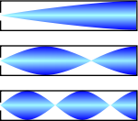
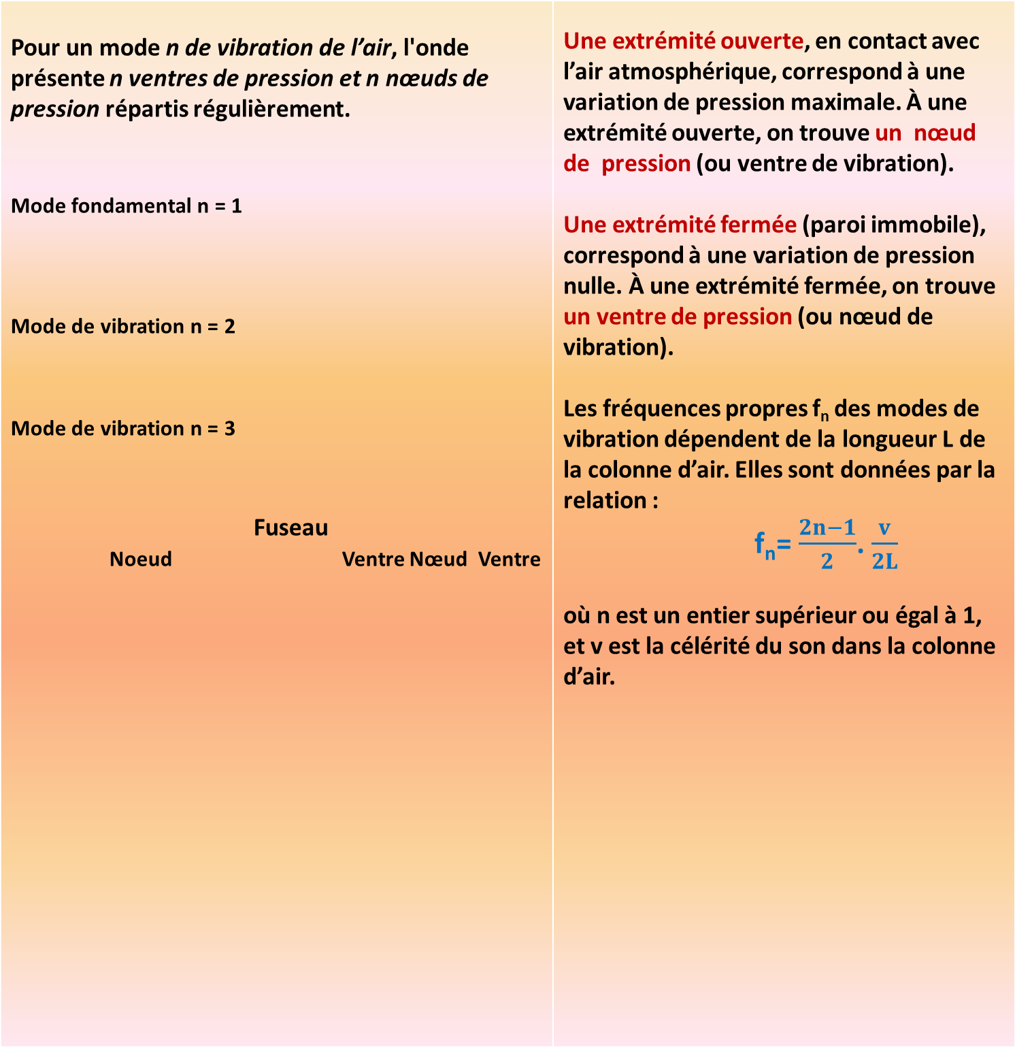
Document 2
Vibrations d’une colonne d’air fermée à une extrémité
Pour un mode n de vibration de l’air, l'onde présente n ventres de pression et n nœuds de pression répartis régulièrement. Mode fondamental n = 1 Mode de vibration n = 2 Mode de vibration n = 3 Fuseau Noeud Ventre Nœud Ventre | Une extrémité ouverte, en contact avec l’air atmosphérique, correspond à une variation de pression maximale. À une extrémité ouverte, on trouve un nœud de pression (ou ventre de vibration). Une extrémité fermée (paroi immobile), correspond à une variation de pression nulle. À une extrémité fermée, on trouve un ventre de pression (ou nœud de vibration). Les fréquences propres f_{n} des modes de vibration dépendent de la longueur L de la colonne d’air. Elles sont données par la relation : f_{n}= $\frac{2n−1}{2}$. $\frac{v}{2L}$ où n est un entier supérieur ou égal à 1, et v est la célérité du son dans la colonne d’air.

Slide 9
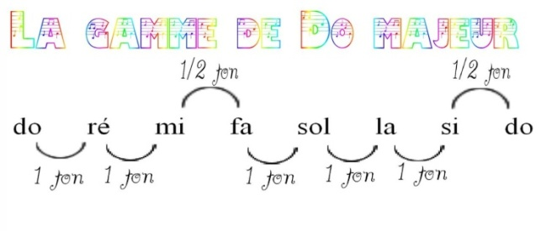
Document 3 la gamme tempérée
Une gamme est un ensemble de 8 notes comprises dans une octave. L’octave est l’intervalle qui existe entre le premier et le deuxième Do dans l’énumération Do, Ré, Mi, Fa, Sol, La, Si, Do. La gamme tempérée (ou à tempérament égal) a été créé par Jean-Sébastien BACH (1685-1750). Elle est construite en divisant l’octave en douze intervalles égaux, appelés demi-tons. Ce qui inclut 5 notes supplémentaires altérées (Do≠, Mi^{b}, Fa≠, Sol≠, La≠) qui modifient la hauteur initiale d’une note. Le dièse (≠) est l’altération qui élève la note d’un demi-ton. Le bémol (b) est l’altération qui abaisse la note d’un demi-ton. Un ton est un intervalle correspondant à deux demi-tons. Deux notes séparées d’une octave procurent la même sensation musicale. Le rapport de leur fréquence est égale à 2. On dit que ces deux notes sont harmonieuses. | Intervalle d’une octave Do-Do = Doublement de la fréquence de la note Les fréquences fondamentales f₁ associées à la gamme tempérée pour 4 octaves Do-Do
Note | Octave
 | 1 | 2 | 3 | 4 | 5
Do | 65,40 | 130,8 | 261,6 | 523,2 | 1046
Ré | 73,41 | 146,8 | 293,6 | 587,2 | 1174
Mi | 82,40 | 164,8 | 329,6 | 659,2 | 1318
Fa | 87,30 | 174,6 | 349,2 | 698,4 | 1397
Sol | 97,99 | 196,0 | 392,0 | 783,9 | 1568
La | 110,0 | 220,0 | 440,0 | 880,0 | 1760
Si | 123,5 | 247,0 | 494,0 | 988,0 | 1976

Slide 10
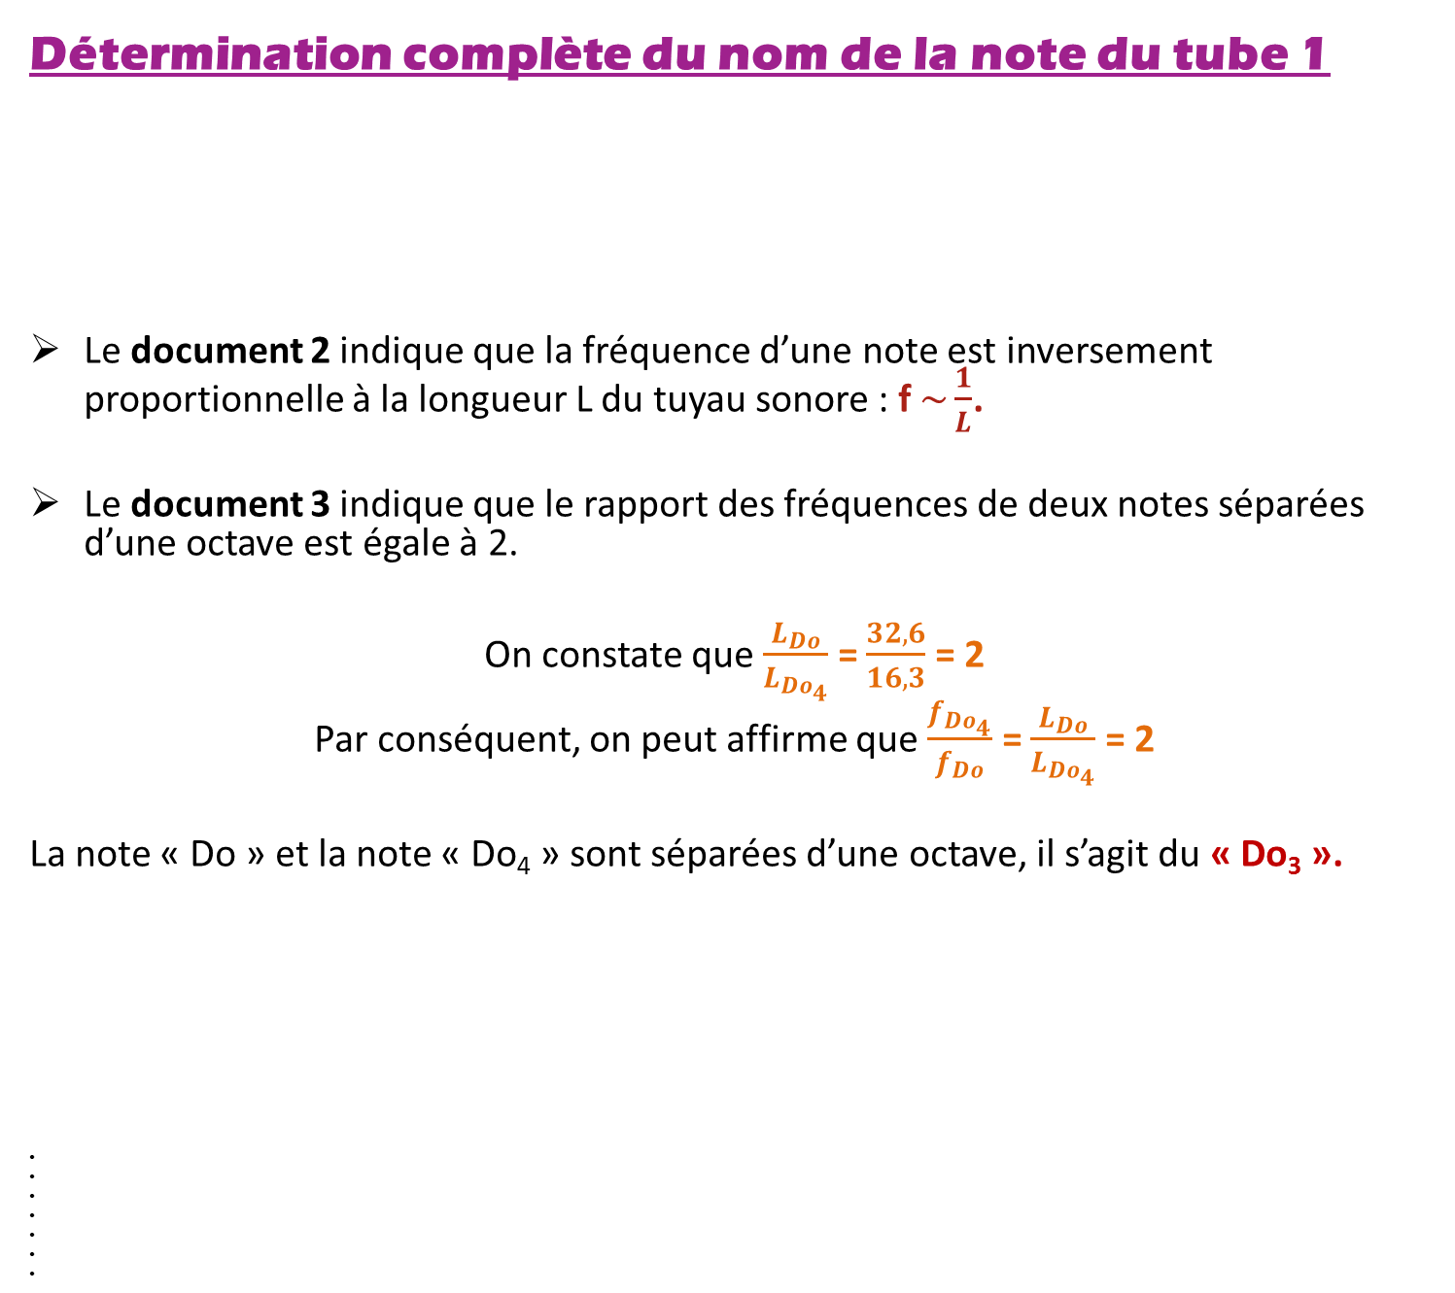
LA Flûte de PAN
Proposition de corrigé
Détermination complète du nom de la note du tube 1
Le document 2 indique que la fréquence d’une note est inversement proportionnelle à la longueur L du tuyau sonore : f $\sim \frac{1}{L}$.
Le document 3 indique que le rapport des fréquences de deux notes séparées d’une octave est égale à 2.
On constate que $\frac{L_{Do}}{L_{{Do}_{4}}}$ = $\frac{32,6}{16,3}$ = 2
Par conséquent, on peut affirme que $\frac{f_{{Do}_{4}}}{f_{Do}}$ = $\frac{L_{Do}}{L_{{Do}_{4}}}$ = 2
La note « Do » et la note « Do₄ » sont séparées d’une octave, il s’agit du « Do₃ ».
 | Tube | 1 | 5
Note correspondante |  | Do | Do₄
Longueur du tube en (cm) |  | 32,6 | 16,3

Slide 11
LA Flûte de PAN
Proposition de corrigé
Détermination complète du nom de la note du tube 1
Ainsi, la flûte de Pan a été construite par l’ami de Julien à partir de 8 tubes de longueurs différentes reproduisant les 8 notes de la gamme tempérée comprises dans l’octave
« Do₃ - Do₄ »

Slide 12
LA Flûte de PAN
Proposition de corrigé
Identification des tubes égarés
L’octave comprenant 8 notes du « Do₃ au Do₄ », on en déduit que les 3 tubes manquants correspondent aux notes Ré₃, Sol₃ et Si₃.

Slide 13
LA Flûte de PAN
Proposition de corrigé
Attribution d’une fréquence à chaque note
Dans le tableau du document 3, on relève les fréquences associées à la gamme tempérée sur un intervalle d’une octave : « Do₃ au Do₄ ».
Tube | 1 | A | 2 | 3 | B | 4 | C | 5
Note correspondante | Do₃ | Ré₃ | Mi₃ | Fa₃ | Sol₃ | La₃ | Si₃ | Do₄
Fréquence fondamentale en (Hz) | 261,6 | 293,6 | 329,6 | 349,2 | 392,0 | 440,0 | 494,0 | 523,2
Longueur du tube en (cm) | 32,6 | L_{A} ? | 25,8 | 24,4 | L_{B} ? | 9,4 | L_{C} ? | 16,3

Slide 14
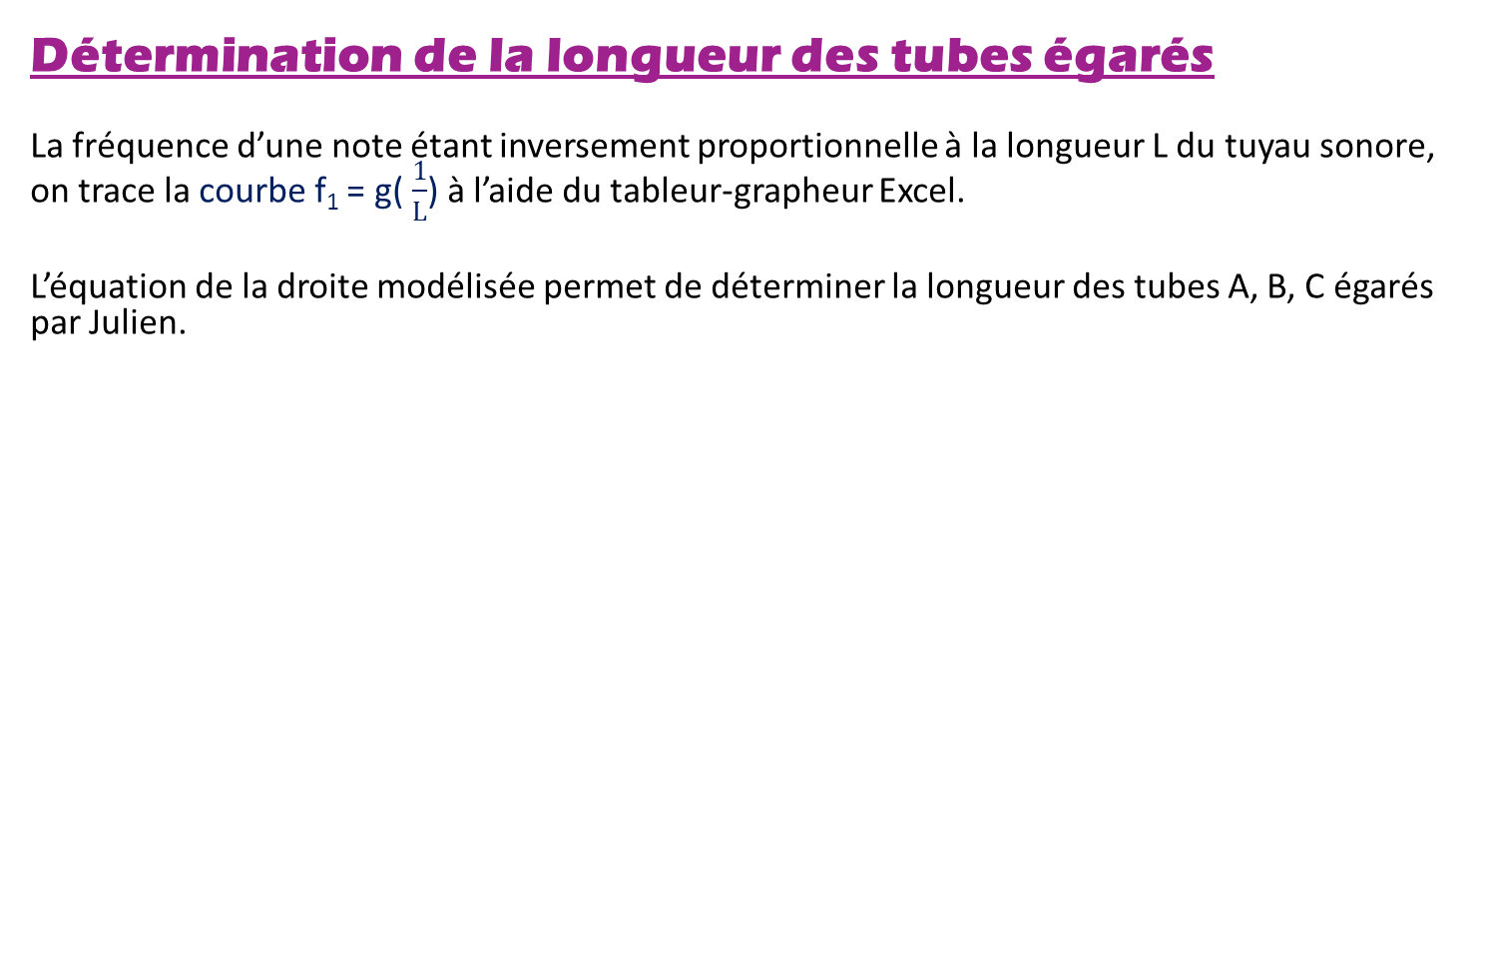
LA Flûte de PAN
Proposition de corrigé
Détermination de la longueur des tubes égarés
La fréquence d’une note étant inversement proportionnelle à la longueur L du tuyau sonore, on trace la courbe f₁ = g( $\frac{1}{L}$) à l’aide du tableur-grapheur Excel.
L’équation de la droite modélisée permet de déterminer la longueur des tubes A, B, C égarés par Julien.
1/L (m⁻¹) | f₁(Hz)
3,096 | 261,6
3,876 | 329,6
4,098 | 349,2
5,155 | 440
6,135 | 523,2

Slide 15
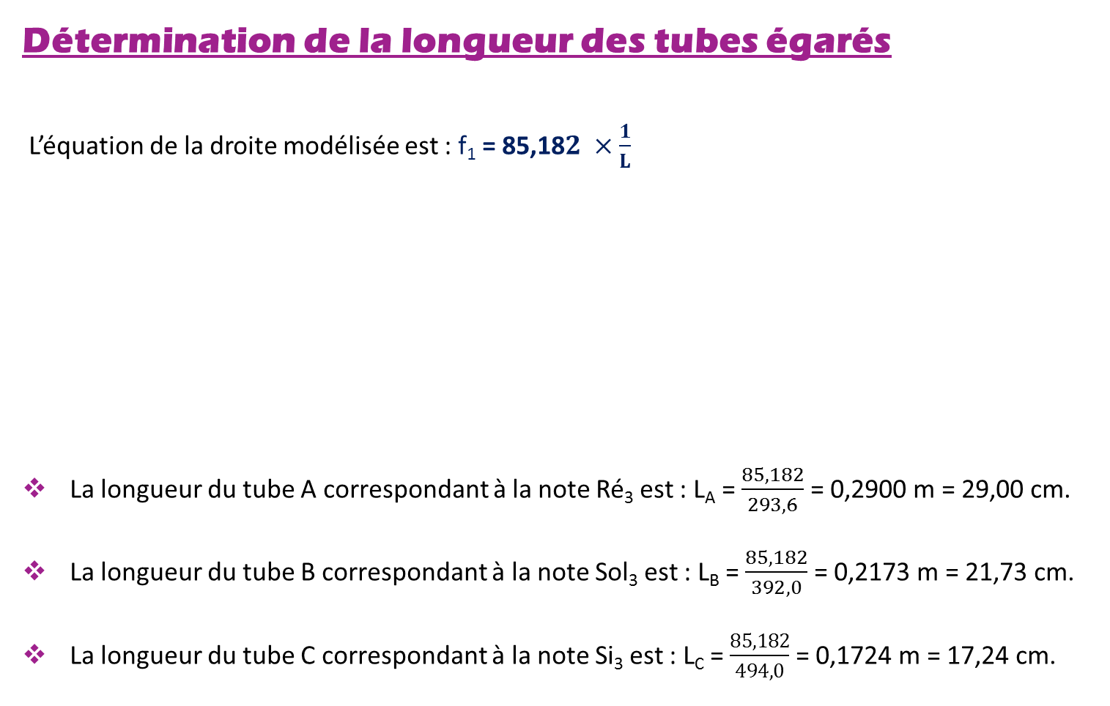
LA Flûte de PAN
Proposition de corrigé
Détermination de la longueur des tubes égarés
L’équation de la droite modélisée est : f₁ = 85,18$2 ×\frac{1}{L}$
La longueur du tube A correspondant à la note Ré₃ est : L_{A} = $\frac{85,182}{293,6}$ = 0,2900 m = 29,00 cm.
La longueur du tube B correspondant à la note Sol₃ est : L_{B} = $\frac{85,182}{392,0}$ = 0,2173 m = 21,73 cm.
La longueur du tube C correspondant à la note Si₃ est : L_{C} = $\frac{85,182}{494,0}$ = 0,1724 m = 17,24 cm.

Slide 16
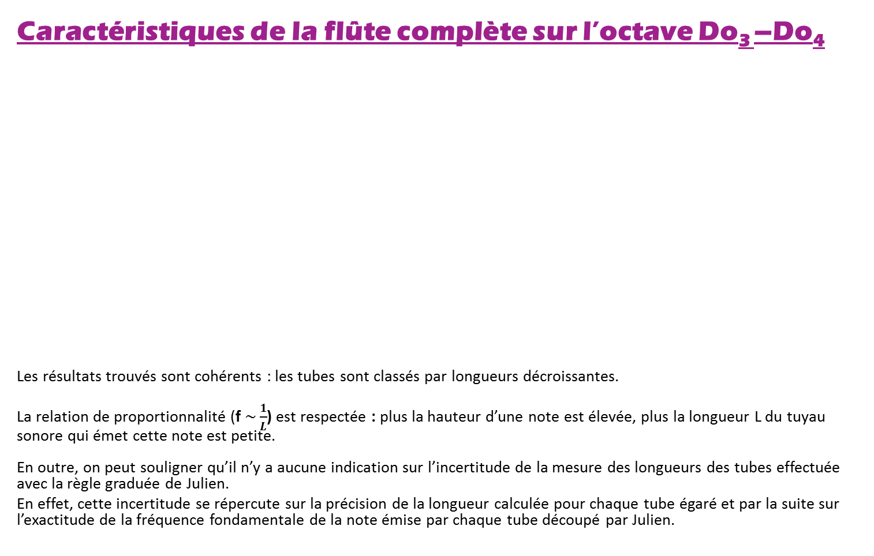
LA Flûte de PAN
Proposition de corrigé
Caractéristiques de la flûte complète sur l’octave Do₃ –Do₄
Les résultats trouvés sont cohérents : les tubes sont classés par longueurs décroissantes.
La relation de proportionnalité (f $\sim \frac{1}{L}$) est respectée : plus la hauteur d’une note est élevée, plus la longueur L du tuyau sonore qui émet cette note est petite.
En outre, on peut souligner qu’il n’y a aucune indication sur l’incertitude de la mesure des longueurs des tubes effectuée avec la règle graduée de Julien.
En effet, cette incertitude se répercute sur la précision de la longueur calculée pour chaque tube égaré et par la suite sur l’exactitude de la fréquence fondamentale de la note émise par chaque tube découpé par Julien.
Tube | 1 | A | 2 | 3 | B | 4 | C | 5
Note correspondante | Do₃ | Ré₃ | Mi₃ | Fa₃ | Sol₃ | La₃ | Si₃ | Do₄
Fréquence fondamentale en (Hz) | 261,6 | 293,6 | 329,6 | 349,2 | 392,0 | 440,0 | 494,0 | 523,2
Longueur du tube en (cm) | 32,6 | 29,0 | 25,8 | 24,4 | 21,7 | 9,4 | 17,2 | 16,3

Slide 17
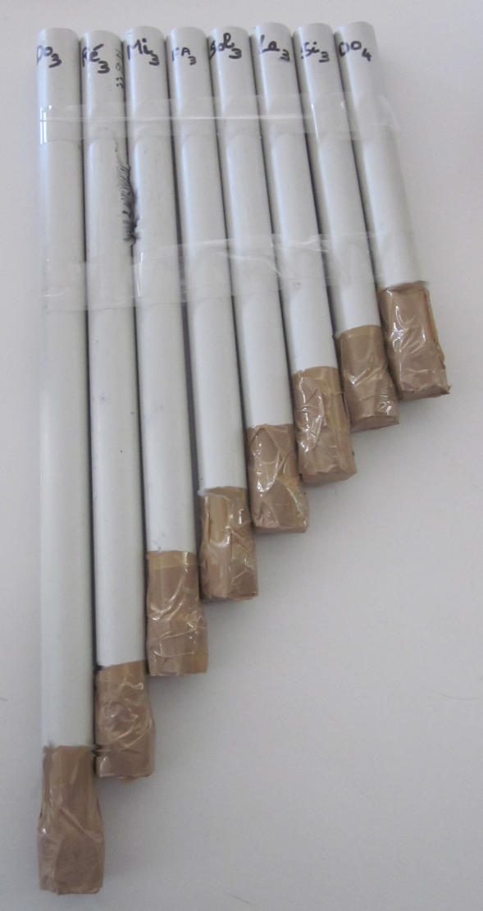
LA Flûte de PAN
Proposition de corrigé
La flûte complète sur l’octave Do₃ –Do₄

Slide 18
LA FLÛTE DE PAN
Notation par compétences
Niveau A : les indicateurs choisis apparaissent dans leur quasi-totalité
Niveau B : les indicateurs choisis apparaissent partiellement
Niveau C : les indicateurs choisis apparaissent de manière insuffisante
Niveau D : les indicateurs choisis ne sont pas présents
Compétences | A | B | C | D
S’approprier Extraire l'information utile
Analyser Construire la démarche Exploiter ses connaissances et les informations extraites
Réaliser Effectuer des calculs littéraux ou numériques
Valider Discuter du résultat obtenu au regard de la problématique Faire preuve d'esprit critique
Communiquer Rédiger une réponse argumentée

Slide 19
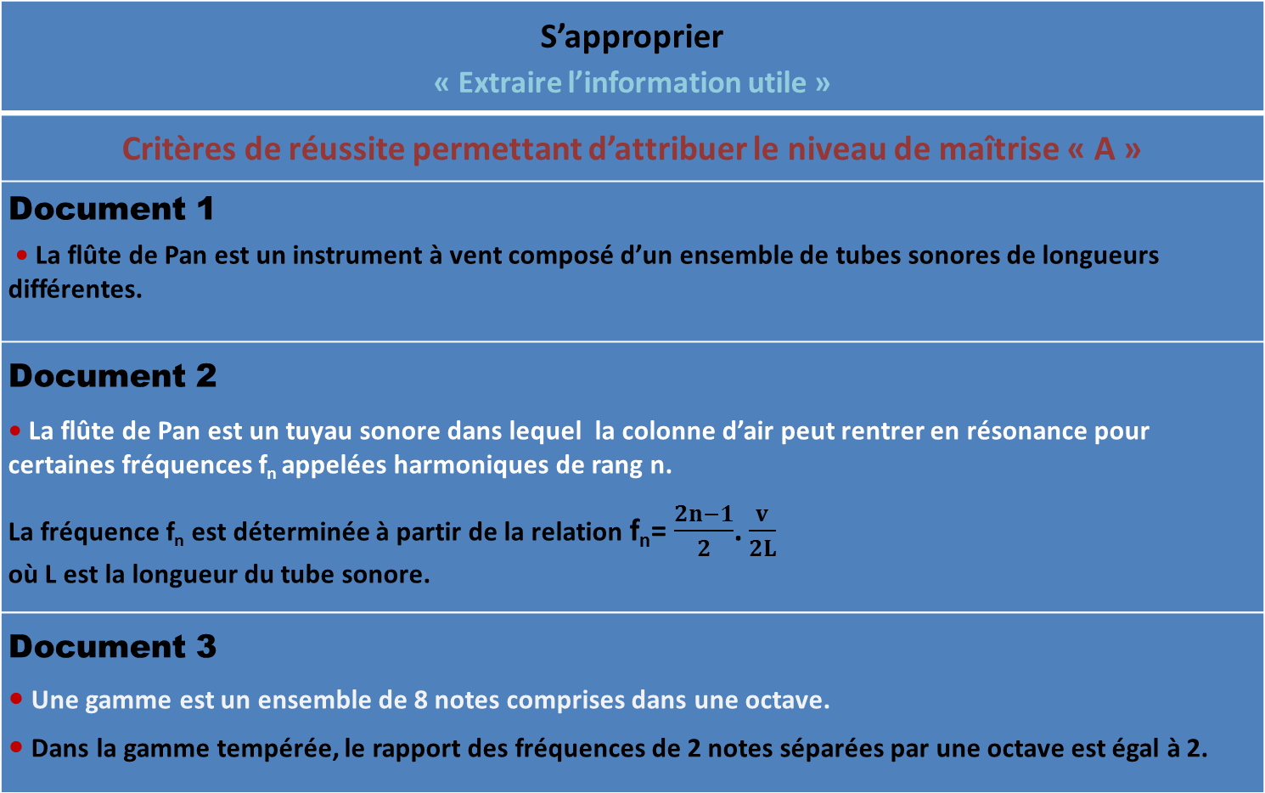
LA FLÛTE DE PAN
Notation par compétences
S’approprier « Extraire l’information utile »
Critères de réussite permettant d’attribuer le niveau de maîtrise « A »
Document 1 • La flûte de Pan est un instrument à vent composé d’un ensemble de tubes sonores de longueurs différentes.
Document 2 • La flûte de Pan est un tuyau sonore dans lequel la colonne d’air peut rentrer en résonance pour certaines fréquences f_{n} appelées harmoniques de rang n. La fréquence f_{n} est déterminée à partir de la relation f_{n}= $\frac{2n−1}{2}$. $\frac{v}{2L}$ où L est la longueur du tube sonore.
Document 3 • Une gamme est un ensemble de 8 notes comprises dans une octave. • Dans la gamme tempérée, le rapport des fréquences de 2 notes séparées par une octave est égal à 2.

Slide 20
LA FLÛTE DE PAN
Notation par compétences
Attribution du niveau de maîtrise
Niveau A | 4 items
Niveau B | 1 item manquant
Niveau C | 2 à 3 items manquants
Niveau D | 4 items manquants

Slide 21
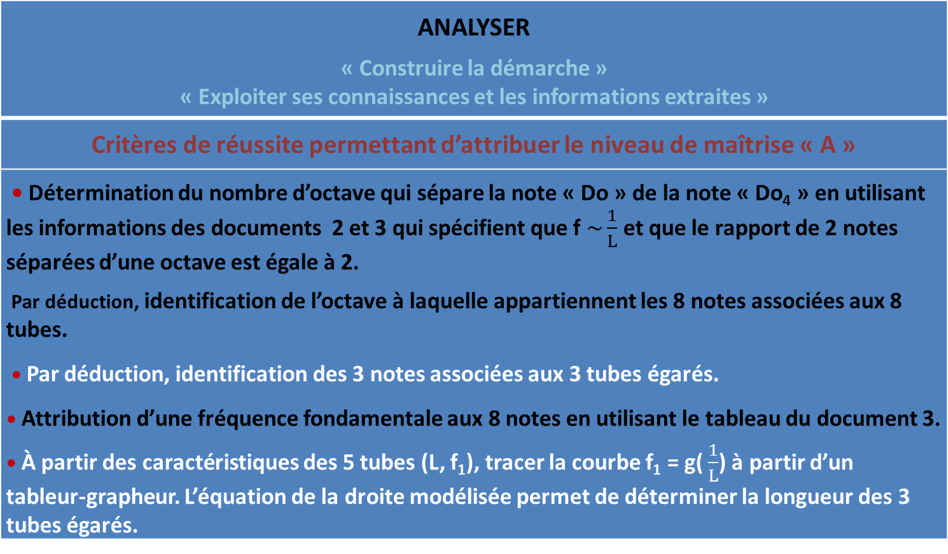
LA FLÛTE DE PAN
Notation par compétences
ANALYSER « Construire la démarche » « Exploiter ses connaissances et les informations extraites »
Critères de réussite permettant d’attribuer le niveau de maîtrise « A »
• Détermination du nombre d’octave qui sépare la note « Do » de la note « Do₄ » en utilisant les informations des documents 2 et 3 qui spécifient que f $\sim \frac{1}{L}$ et que le rapport de 2 notes séparées d’une octave est égale à 2. Par déduction, identification de l’octave à laquelle appartiennent les 8 notes associées aux 8 tubes. • Par déduction, identification des 3 notes associées aux 3 tubes égarés. • Attribution d’une fréquence fondamentale aux 8 notes en utilisant le tableau du document 3. • À partir des caractéristiques des 5 tubes (L, f₁), tracer la courbe f₁ = g( $\frac{1}{L}$) à partir d’un tableur-grapheur. L’équation de la droite modélisée permet de déterminer la longueur des 3 tubes égarés.

Slide 22
LA FLÛTE DE PAN
Notation par compétences
Attribution du niveau de maîtrise
Niveau A | 4 items
Niveau B | 1 item manquant
Niveau C | 2 à 3 items manquants
Niveau D | 4 items manquants

Slide 23
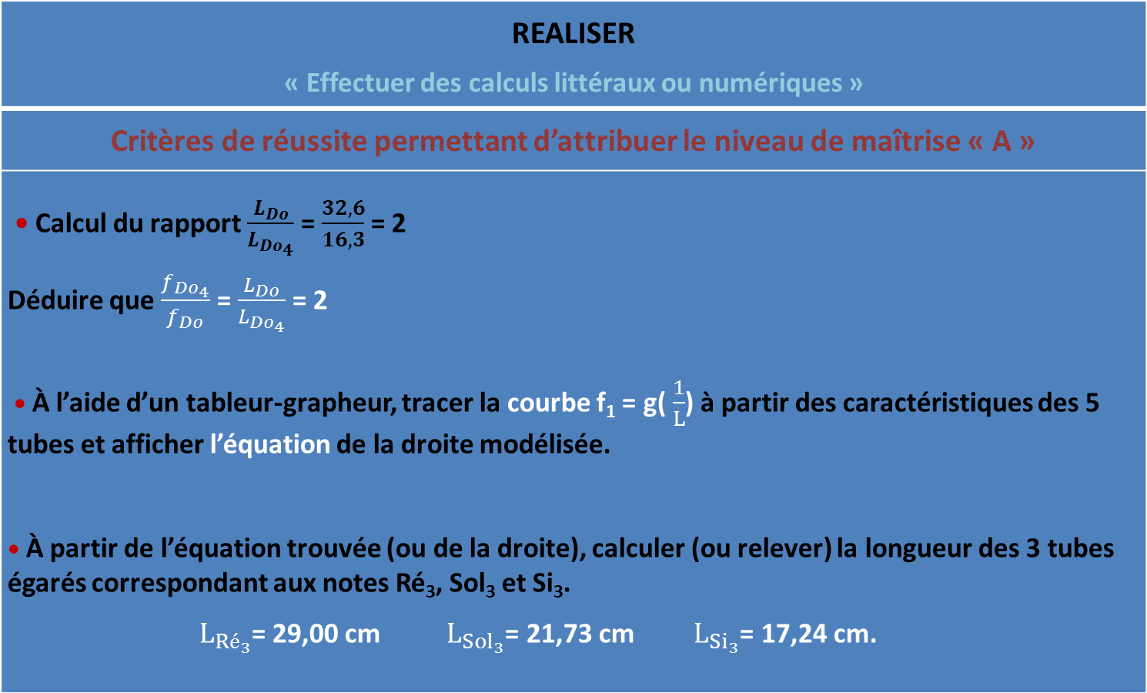
LA FLÛTE DE PAN
Notation par compétences
REALISER « Effectuer des calculs littéraux ou numériques »
Critères de réussite permettant d’attribuer le niveau de maîtrise « A »
• Calcul du rapport $\frac{L_{Do}}{L_{{Do}_{4}}}$ = $\frac{32,6}{16,3}$ = 2 Déduire que $\frac{f_{{Do}_{4}}}{f_{Do}}$ = $\frac{L_{Do}}{L_{{Do}_{4}}}$ = 2 • À l’aide d’un tableur-grapheur, tracer la courbe f₁ = g( $\frac{1}{L}$) à partir des caractéristiques des 5 tubes et afficher l’équation de la droite modélisée. • À partir de l’équation trouvée (ou de la droite), calculer (ou relever) la longueur des 3 tubes égarés correspondant aux notes Ré₃, Sol₃ et Si₃. ${ L}_{{Ré}_{3}}$= 29,00 cm $L_{{Sol}_{3}}$= 21,73 cm $L_{{Si}_{3}}$= 17,24 cm.

Slide 24
LA FLÛTE DE PAN
Notation par compétences
Attribution du niveau de maîtrise
Niveau A | 3 items
Niveau B | 1 item manquant
Niveau C | 2 items manquants
Niveau D | 3 items manquants

Slide 25
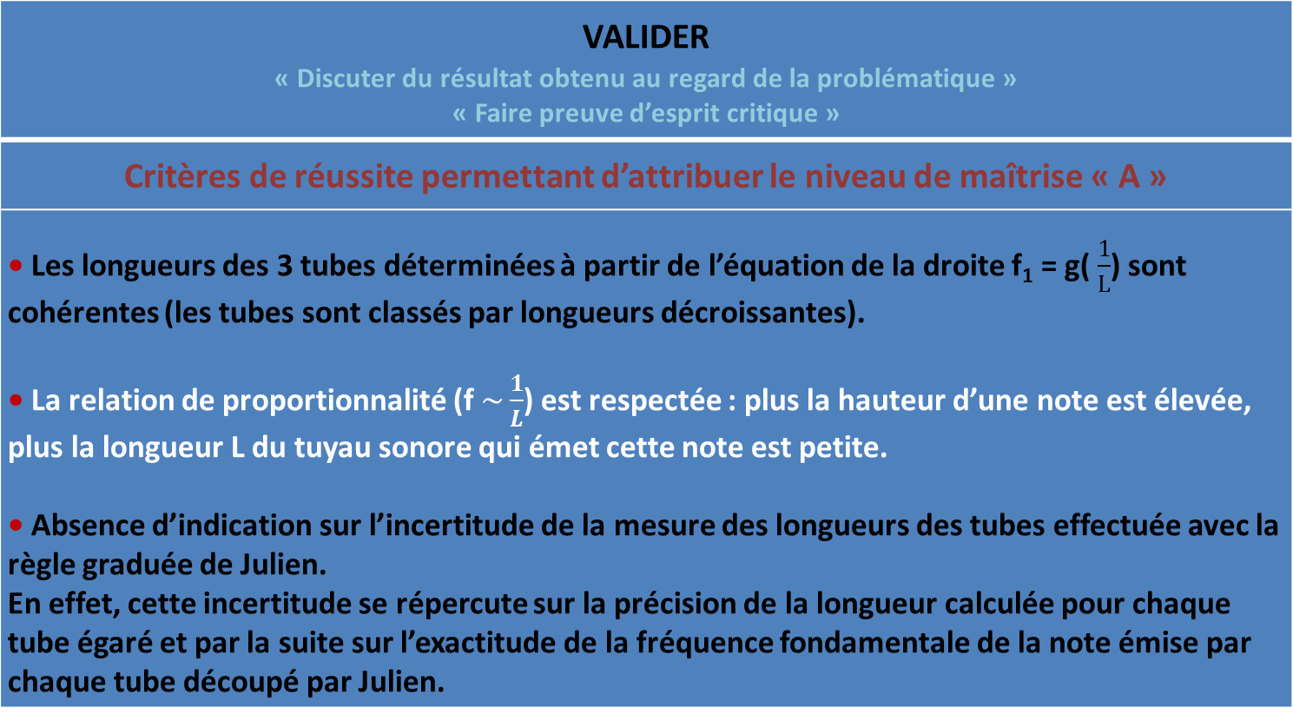
LA FLÛTE DE PAN
Notation par compétences
VALIDER « Discuter du résultat obtenu au regard de la problématique » « Faire preuve d’esprit critique »
Critères de réussite permettant d’attribuer le niveau de maîtrise « A »
• Les longueurs des 3 tubes déterminées à partir de l’équation de la droite f₁ = g( $\frac{1}{L}$) sont cohérentes (les tubes sont classés par longueurs décroissantes). • La relation de proportionnalité (f $\sim \frac{1}{L}$) est respectée : plus la hauteur d’une note est élevée, plus la longueur L du tuyau sonore qui émet cette note est petite. • Absence d’indication sur l’incertitude de la mesure des longueurs des tubes effectuée avec la règle graduée de Julien. En effet, cette incertitude se répercute sur la précision de la longueur calculée pour chaque tube égaré et par la suite sur l’exactitude de la fréquence fondamentale de la note émise par chaque tube découpé par Julien.

Slide 26
LA FLÛTE DE PAN
Notation par compétences
Attribution du niveau de maîtrise
Niveau A | 3 items
Niveau B | 1 item manquant
Niveau C | 2 items manquants
Niveau D | 3 items manquants

Slide 27
LA FLÛTE DE PAN
Notation par compétences
COMMUNIQUER « Rédiger une réponse argumentée »
Critères de réussite permettant d’attribuer le niveau de maîtrise « A »
• La démarche est présentée en utilisant un vocabulaire adapté, rigoureux et scientifique. • Les connecteurs logiques sont correctement utilisés. • La présentation des résultats se fait à l’aide de tableaux. • Les résultats sont présentés de manière adaptée (unités, chiffres significatifs,…).

Slide 28
LA FLÛTE DE PAN
Notation par compétences
Attribution du niveau de maîtrise
Niveau A | 4 items
Niveau B | 1 item manquant
Niveau C | 2 à 3 items manquants
Niveau D | 4 items manquants

Slide 29
LA FLÛTE DE PAN
Exemple d’attribution d’une note chiffrée à la copie
Barème : Note sur 10
Que des A | 10
Que des A et B | 9
Que des B | 8
Majorité (A + B) et 1 C | 7
Majorité (A + B) et 2 C | 6
Majorité (A + B) et des C et D | 5
Majorité de C ou de (C +D) | 4
Que des C et D | 3
Que des D | 0

Slide 30
Travail préliminaire des élèves
Résolution de problèmes scientifiques LA FLÛTE DE PAN
Étape 1 : Lire et comprendre les documents Apports des différents documents Compétence « S’approprier »
Étape 2 : Formuler et hiérarchiser une liste de questions afin de clarifier la problématique
Étape 3 : Bâtir le raisonnement (Indiquer les étapes de la résolution) Compétence « Analyser »

Slide 31
LA FLÛTE DE PAN
Comment les élèves ont-ils réagi ?
 | Bilan de copies de bons élèves | Bilan de copies d’ élèves moyens
Étape 1 : Lire et comprendre les documents ♦ Apports des différents documents Compétence « S’approprier » | Description et analyse pertinente des différents documents | Description et analyse pertinente des différents documents

Slide 32
LA FLÛTE DE PAN
Comment les élèves ont-ils réagi ?
 | Bilan de copies de bons élèves | Bilan de copies d’ élèves moyens
Étape 2 : Formuler et hiérarchiser une liste de questions afin de clarifier la problématique | Bonne hiérarchisation des questions 1. Quelle est l’octave de la note Do ? 2. Quels sont les tubes manquants ? 3. À quelle octave appartient les notes manquantes ? Quelles sont leur fréquence ? 4. Quelles sont les longueurs des tubes manquants ? 5. Comment exploiter la relation liant f_{n}, v, n et L ? | Bonne hiérarchisation des questions avec quelques questions inappropriées 1. Qu’est-ce qu’une flûte de Pan ? 2. Comment était constituée la flûte de Pan à l’origine ? 3. Quels sont les noms et les fréquences des notes manquantes ? 4. Comment déterminer la longueur des différents tubes égarés ? 5. Quelle est la relation entre les caractéristiques du tube (diamètre, longueur) et la fréquence ?

Slide 33
LA FLÛTE DE PAN
Ce qu’en pensent les élèves
Bilan de copies de bons élèves | Bilan de copies d’ élèves moyens
- Identification facile des données nécessaires à la résolution du problème mais un temps de réflexion assez long a été nécessaire pour savoir comment exploiter la relation reliant la fréquence et la longueur du tube. - Problème intéressant qui nous a permis de voir comment construire une flûte de Pan à partir d’une méthode mathématique simple. | - Les documents étaient faciles à comprendre - Nous n’avons pas su comment exploiter la relation reliant la fréquence et la longueur du tube. - Une fois la formule (reliant la fréquence et la longueur du tube) comprise, les calculs étaient faciles à réaliser. - Nous avons beaucoup réfléchi avant d’envisager de faire un graphique pour déterminer les longueurs des tubes.

